Slide 1

计算机控制系统
第2章 信号转换与 z 变换
控制工程学院·李文超
liwenchao119@neuq.edu.cn
二○一七年三月

Slide 2
本章内容:
信号变换原理
采样信号恢复与保持器
信号转换的工程化技术
z 变换
z 反变换
扩展 z 变换

Slide 3
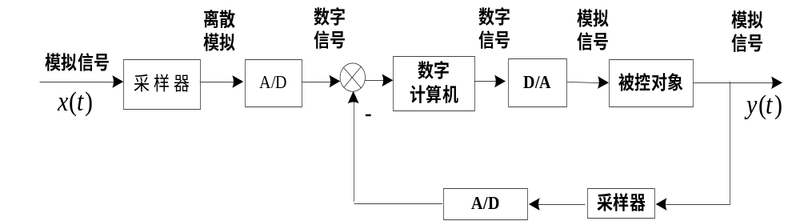
2.2 信号变换原理
2.2.1 计算机控制系统信号转换分析
图2.1 计算机控制系统前后的信号转换关系

Slide 4
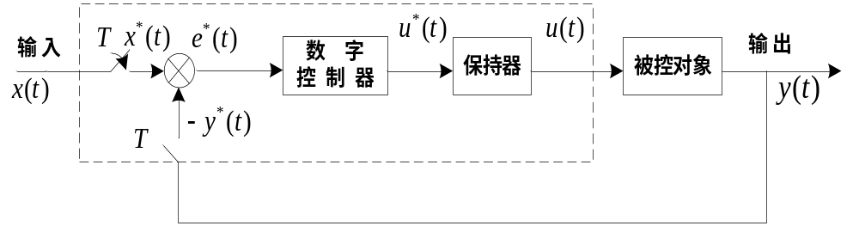
图2.2 计算机控制系统结构示意图

Slide 5
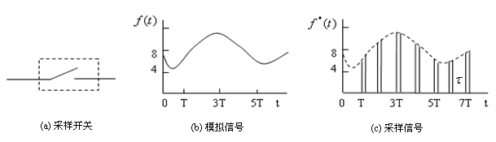
2.2.2 采样过程及采样函数的数学表示
图2.3 信号的转换过程
每隔一定时间（例如秒），开关闭合短暂时间（例如秒），对模拟信号进行采样，得到时间上离散数值序列：

Slide 6
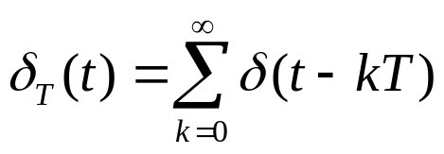
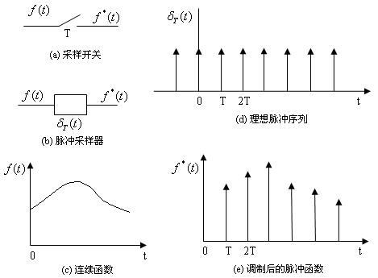
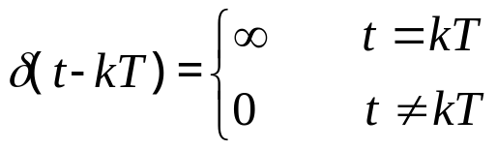
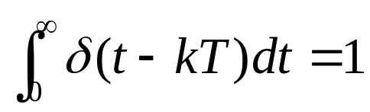

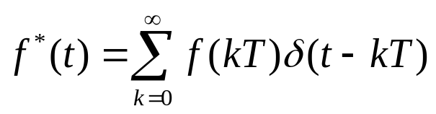
单位理想脉冲序列:
理想单位脉冲:
脉冲强度
冲量
采样函数:
图2.4 f(t) 经脉冲采样器的调制过程

Slide 7
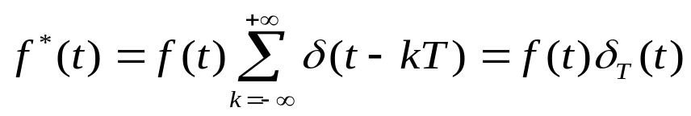
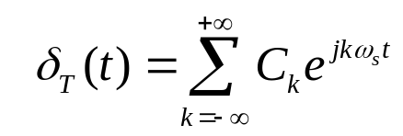

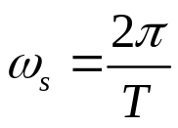
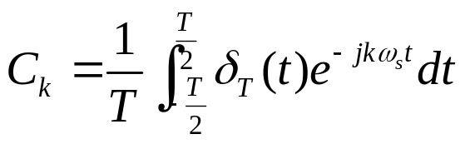

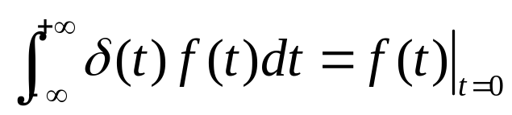
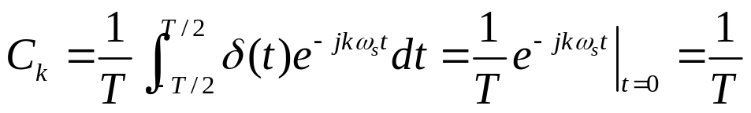
2.2.3 采样函数的频谱分析及采样定理
采样函数的一般表达式为
是周期函数，可以展成傅氏级数（Fourier）:
其中采样角频率：
傅氏系数：
在 时间内，有
于是得到：

Slide 8
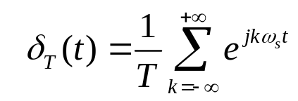
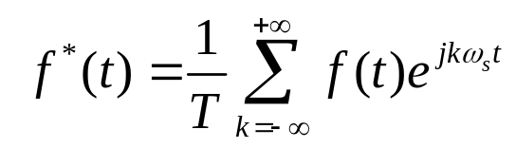

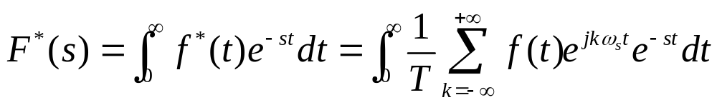
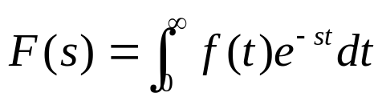
于是有：
从而得到：
于是采样函数 的拉氏变换式为 ：
定义拉氏变换式：
采样函数 f*(t)的拉氏变换式为：

Slide 9
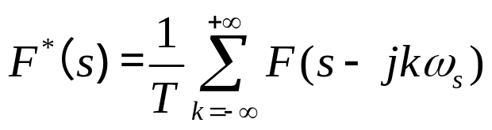
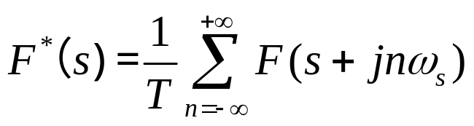

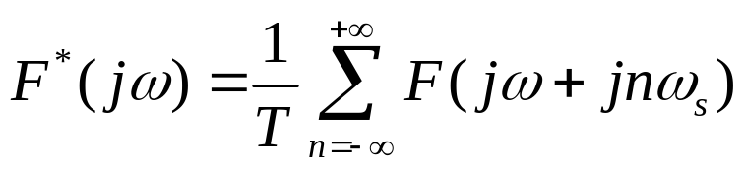
根据拉氏变换复位移定理得到：
令 n= - k ，得到
在令
则采样函数的傅氏变换式 为：
周期函数，周期为

Slide 10
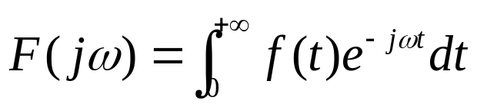
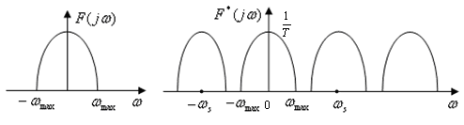


频谱幅值发生变化
附加频谱
(a) —频谱
主频谱
(b) —频谱
非周期频谱
周期频谱
图2.5 频谱图
问题：如何选择采样周期 T ?

Slide 11
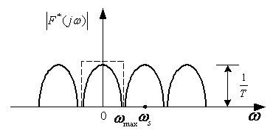
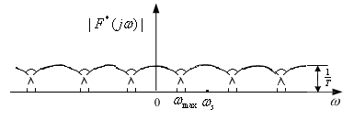



(a)
(b)
为了不失真地由采样函数恢复原连续函数，要求：

Slide 12



香农（Shannon）采样定理：
“如果一个连续信号不包含高于频率 的频率分量（连续信号中所含频率分量的最高频率为 ），那么就完全可以用周期 的均匀采样值来描述。或者说，如果采样频率 ，那么就可以从采样信号中不失真地恢复原连续信号”
注意：连续信号的频谱是无限带宽，此时无论怎样提高采样频率，频谱混叠或多或少都将发生

Slide 13
2.2.4 采样周期 T 的讨论
从香农采样定理可以分析得到，采样周期越小越好。但是采样周期的减小，即采样频率的增加，将给计算机系统的硬件设备提出更高的要求，控制系统的硬件成本增加；另外香农采样定理只给出了理论指导原则，实际应用还有些问题，主要是系统数学模型不好精确地测量，系统的最高角频率不好确定，况且采样周期的选择与很多因素有关，因此工程上讲究“适当”就好。
表2.1 模拟量的采样周期（工程上慢过程采样周期选择方法）
被控对象
流 量
液 位
压 力
温 度
成 分
采样周期T/s
1~5
5~10
3~10优选3~8
10~20或取纯滞后时间
15~20

Slide 14


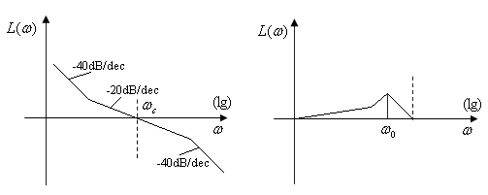
2.2.4 采样周期T 的讨论
对于快过程，工程上采样周期选择方法：
或者
截止频率
谐振频率
(a)系统预期开环频率特性 (b)系统预期闭环频率特性
图2.7 频谱法分析系统

Slide 15

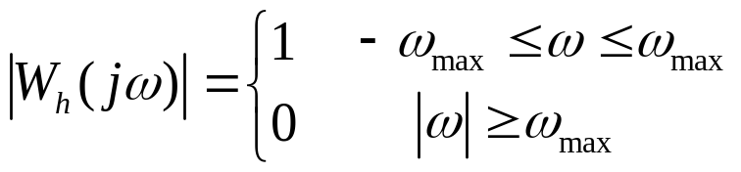
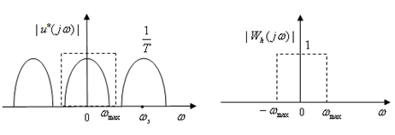


2.3 采样信号恢复与保持器
若把数字信号无失真地复现成连续信号，由香农采样定理可知，采样频率 ，则在被控对象前加一个理想滤波器，可以再现主频谱分量而除掉附加的高频频谱分量
频谱
理想滤波器特性

Slide 16
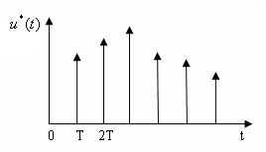
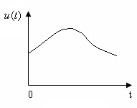
但是，这种理想滤波器是不存在的，必须找出一种与理想滤波器特性相近的物理上可实现的实际滤波器，这种滤波器称为保持器。
保持器
脉冲序列
连续信号

Slide 17
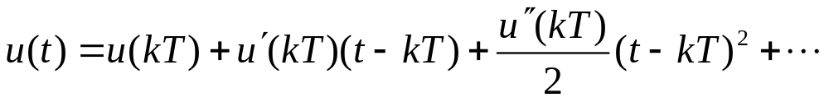

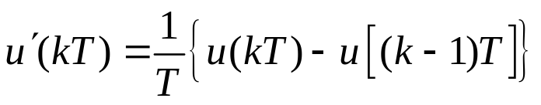
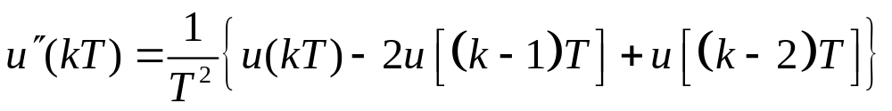
保持器外推表达式：
… …

Slide 18

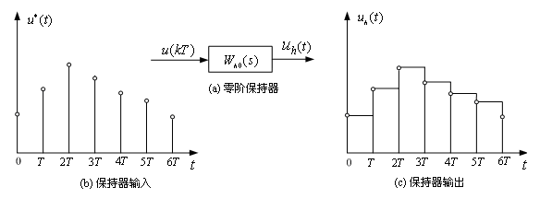



2.3.1 零阶保持器
仅取保持器外推式的第一项时，组成零阶保持器：
图2.9 零阶保持器输入输出的关系

Slide 19
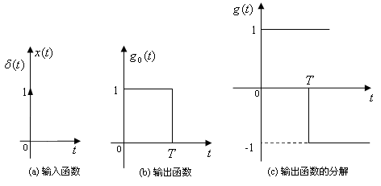
零阶保持器的脉冲响应函数
图2.10 零阶保持器时域特性

Slide 20
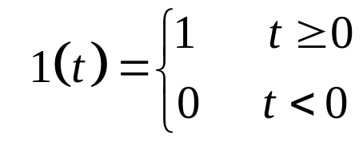
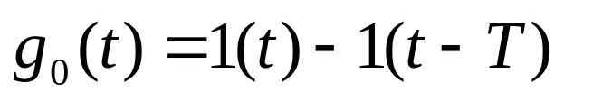
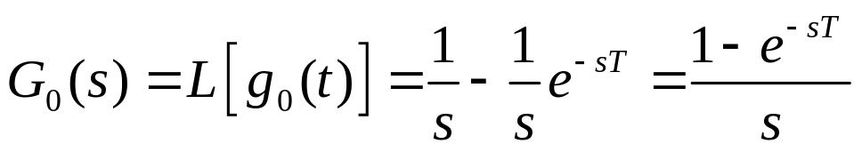
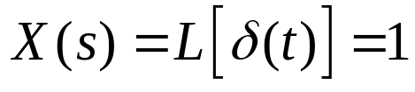
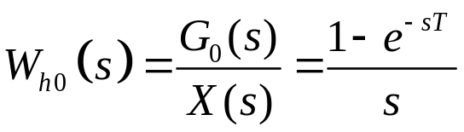
输出：
输入：
于是得到零阶保持器的传递函数为：

Slide 21
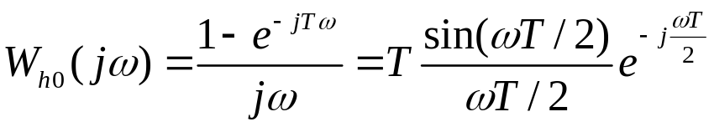
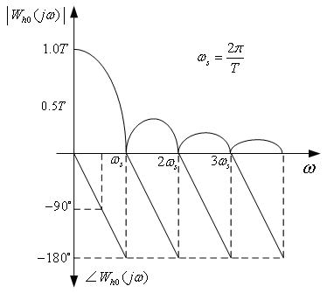
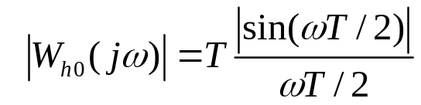
零阶保持器的频率特性为 ：
幅频特性为：
相频特性为：
取整函数
开关特性

Slide 22
零阶保持器特性：
具有低通滤波特性，但不是一个理想的滤波器
零阶保持器附加了滞后相位移，增加了系统不稳定因素，平均滞后 T/2 时间

Slide 23

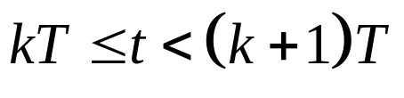
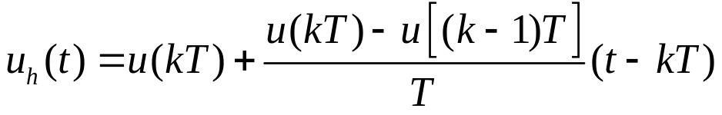
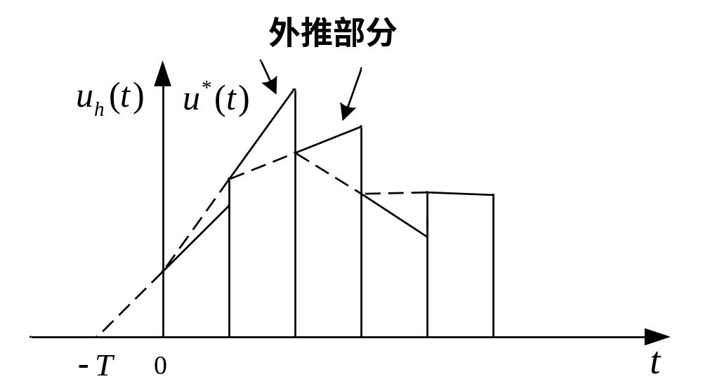
2.3.2 一阶保持器
取保持器外推式的前两项，组成一阶保持器：
图2.12 一阶保持器工作情况

Slide 24
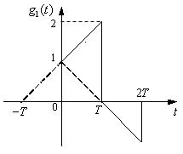
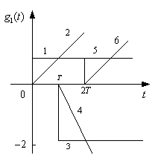

(a) 结构图 (b) 单位脉冲响应 (c) 单位脉冲响应分解
图2.13 一阶保持器的脉冲响应

Slide 25
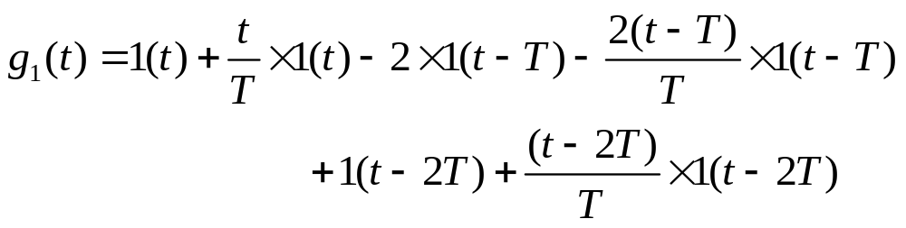
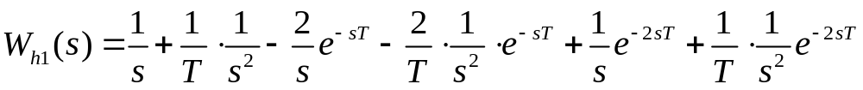

一阶保持器的单位脉冲响应函数：
于是得到一阶保持器的传递函数为：

Slide 26




频率特性为：
图2.14 一阶保持器幅频与相频特性（虚线为零阶保持器频率特性）

Slide 27
一阶保持器特性：
一阶保持器的幅频特性比零阶保持器的要高
在低频时相移比零阶保持器要小，但在整个频率范围内相移比零阶保持器要大得多，对系统稳定不利
结论：实际上较少采用

Slide 28
2.4 信息转换的工程化技术
2.4.1 A/D转换的基本工程化技术
1、A/D转换的性能指标
（1）A/D精度
指转换后所得数字量相当于实际模拟量值的准确度，即指对应一个给定的数字量的实际模拟量输入与理论模拟量输入接近的程度。
A/D转换器精度：数字部分由A/D转换器的位数决定；模拟部分由比较器、T型网络中的电阻以及基准电源的误差决定。

Slide 29

（2）分辨率
指输出数字量对输入模拟量变化的分辨能力，利用它可以决定使输出数码增加（或减少）一位所需要的输入信号最小变化量。
设A/D转换器的位数为n，则A/D转换器的分辨率为：

Slide 30
（3）转换时间
从A/D转换的启动信号加入时起，到获得数字输出信号（与输入信号对应之值）为止所需的时间称为A/D转换时间。该时间的倒数称为转换速率。
A/D的位数越大，则相应的转换速率就越慢。

Slide 31
（4）量程
量程指测量的模拟量的变化范围，一般有单极性（例如
0~10V、0~20V）和双极性（例如-5V~+5V、-10V~+10V）
两种。

Slide 32
2、A/D转换的典型芯片
是一种采用逐次逼近式转换原理的8位8通道的A/D转换器芯片。
ADC0809的主要特性参数如下：
分辨率：8位，零位误差和满量程误差均小于0.5LSB；
量程：0～5V；
通道：8个模拟量输入通道，有通道地址锁存、输出数据三态锁存
功能；
转换时间：约为100；
工作温度范围：-40～+85℃；
功耗：15mW；
电源：单一的+5V电源供电。
另外：12位的A/D转换芯片AD574A

Slide 33
3、A/D转换的数据传输方式
（1）查询方式
由CPU执行输入指令启动并完成的，每次传送数据之前，要先输入A/D转换器的状态，经过查询符合条件后才可以进行数据的输入。
特点：
有比较大的灵活性
会造成CPU效率的大大降低
CPU任务少时采用

Slide 34
（2）中断方式
转换完成信号经过中断管理电路发出中断请求，CPU在中断服务子程序中读入转换结果。
特点：
省掉重复繁琐的查询，及时响应外设的要求
对应的接口电路和程序要较复杂

Slide 35
（3）DMA方式
传送转换结果非常及时迅速。需要检查计算机保留的DMA通道，连接有关DMA请求及应答信号，而且还要修改DMA控制电路的初始化编程。
特点：
传送数据最快
对应的接口电路和程序要更复杂

Slide 36

4、A/D转换的输入信号形式
A/D输入信号可以有单极性和双极性两种形式。通过对参考电压的不同连接，可以构成不同的模拟量输入电路。
决定输入信号的形式：单极性和双极性

Slide 37

5、A/D转换芯片的选择
满足用户的各种技术要求外
A/D输出的方式
A/D芯片对启动信号的要求
A/D的转换精度和转换时间
稳定性及抗干扰能力等。
A/D转换器位数选择：
模拟输入信号的最大值
模拟输入信号的最小值

Slide 38
6、A/D转换的标度变换
进入计算机之前
物理量
传感器
信号
标准
信号
数字
信号
传感器
变送器
A/D
相同于上述过程的逆过程
标度转换
使用工程量进行编程
显示与管理等
计算机内部

Slide 39

2.4.2 D/A转换的基本工程化技术
1、D/A转换的性能指标
（1）D/A精度
D/A的精度指实际输出模拟量值与理论值之间接近的程度，与D/A转换器的字长、基准电压有关，主要由线性误差、增益误差及偏移误差的大小决定。
图2.16 D/A转换器的误差

Slide 40
（2）分辨率
指输入数字量发生单位数码变化时输出模拟量的变化量。分辨率也常用数字量的位数来表示，如对于分辨率为12位的D/A转换器，表示它可以对满量程的1/2¹²=1/4096的增量做出反应。

Slide 41
（3）转换时间
从接收一组数字量时起－到完成转换－输出模拟量为止所需的时间称为D/A转换时间。一般为微秒级，有时可以短到几十纳秒。
D/A转换器的零阶保持功能。

Slide 42
（4）输出电平与代码形式
对于D/A来说，不同型号的D/A 转换器的输出电平相差较大，一般为5V~10V，高压输出型的输出电平可达24V~30V。还有一些电流输出型，低的有20mA，高的可达3A。
D/A转换器单极性输出时，有二进制码、BCD码；当双极性输出时，有原码、补码、偏移二进制码等。

Slide 43
2、D/A转换的主要芯片
8位D/A转换器芯片DAC0832，有R-2R T型电阻网络.
主要特性参数如下：
输入数字量分辨率：8位；
电流建立时间：1；
精度：1LBS；
基准电压：-10V~+10V；
电源电压：+5V~+15V；
输入电平：符合TTL电平标准；
功耗：20mW。
另外：12位D/A转换器DAC1208/1209/1210

Slide 44

3、A/D转换的输出方式
图2.17 模拟量输出通道的两种实现结构图

Slide 45


4、D/A转换的输出信号形式
D/A输出信号可以有单极性和双极性两种形式。通过对输出电路的不同连接，也可以构成不同的模拟量输出电路。
图2.18 DAC0832的单极性输出方式与变换关系

Slide 46


图2.19 DAC0832的双极性输出方式与变换关系

Slide 47

5、D/A转换芯片的选择
选择D/A转换芯片时，在性能上必须满足D/A转换的技术要求，在结构和应用上满足接口方便，外围电路简单，价格低廉等要求。在芯片选择时，主要考虑的是用位数（字长）表示的转换分辨率、转换精度及转换时间。
对于D/A转换器的字长的选择，可以由计算机控制系统中D/A转换器后面的执行机构的动态范围来选定：
执行机构的最大输入
执行机构的死区电压

Slide 48
6、D/A转换的标度变换
计算机控制系统前向通道（信号出计算机）
数字
信号
标准
信号
物理量
D/A转换
执行机构
相同于上述过程的逆过程
标度转换
使用工程量进行编程
显示与管理等
计算机内部

Slide 49






2.5 z 变换
2.5.1 z 变换的定义
的拉普拉斯变换式为
的采样信号为
时域
其拉普拉斯变换式为
s 域
引入一个新的复变量
z 域
序列时刻(时间信息)：
单位延迟因子
时间序列
(信号幅值信息)

Slide 50



定义：一个连续的函数可进行拉氏变换，采样后的函数同样可以进行拉氏变换.
z 变换
注： 与 不是一一对应关系，一个 可有无穷多个 与之对应。

Slide 51



2.5.2 z 变换方法
1、级数求和法
将离散函数 展开如下
然后利用公式直接展开
（2.50）

Slide 52


例2.1 求单位阶跃函数 1(t) 的 z 变换
解：单位阶跃函数 1(t) 在任何采样时刻的值均为1

Slide 53





代入式（2.50）中，得：
（2.51）
将式（2.51）两边乘以 ，有：
（2.52）
上两式相减，得：
所以

Slide 54




例2.2 求衰减指数 的 z 变换。
解:
根据公式可得
将两边同乘以 ，得
上两式相减，可以求得

Slide 55







2、部分分式法
设连续函数 的拉氏变换为有理函数，具体形式如下：
式中， 与 都是复变量的多项式。
通常无重极点的 能够分解成如下的部分分式形式：
利用已知的典型函数 z 变换，便可求出各个环节的 z 变换。

Slide 56





例2.3 求 的 z 变换
解：

Slide 57








例2.4 求 的 z 变换。
解：将 分解成部分分式：
所以

Slide 58



上式中等号右边第一项不常见，查表2.2，得到

Slide 59





说明：

Slide 60



3、留数计算法
若已知连续时间函数 的拉氏变换式及全部极点，则 的z 变换可由下面留数计算公式求得：
极点上的留数分两种情况求取：
（1）单极点情况
（2）n 阶重极点情况

Slide 61






例2.6 求 的 z 变换。
解：上式有两个单极点 , 于是

Slide 62



例2.7 求 的 z 变换。
解：上式有二重极点 , 于是

Slide 63






2.5.3 z 变换的基本定理
1、线性定理
线性函数满足齐次性和迭加性，若
、 为任意常数，
则

Slide 64



2、滞后定理（右位移定理）
如果 ，则

Slide 65



3、超前定理（左位移定理）
如果
则

Slide 66






4、初值定理
如果 的z 变换为 ，而 存在，则
5、终值定理
如果 的z 变换为 ， 而 在z 平面以原点为圆心的单位圆上或圆外没有极点，则

Slide 67



6、求和定理（叠值定理）
在离散控制系统中，与连续控制系统积分相类似的概念叫叠分，用 来表示
如果
则

Slide 68



7、复域位移定理
如果 的z变换为 ，a 是常数，则
8、复域微分定理
如果 的z变换为 ，则
9、复域积分定理
如果 的z变换为 ，则

Slide 69







10、卷积定理
两个时间序列（或采样信号）f(k)和g(k)，相应的z变换为 F(z)和G(z)，当 时， ， 的卷积记为 ，其定义为
或
则

Slide 70


2.6 z 反变换
定义：
从z变换 求出的采样函数 ，称为z反变换，表示为

Slide 71



2.6.1 长除法
用 表达式的分子除以分母，得到 升幂排列的级数展开式，即：

Slide 72





例2.12 求 的 z 反变换。
解：首先按 的升幂排列 的分子和分母，即
应用长除法
于是得到
相应的脉冲采样函数为

Slide 73


2.6.2 部分分式法
将 写成如下有理式标准形式：
对 的分母进行因式分解，即

Slide 74




1、所有极点是互不相同的单极点
(2.77)
各个分式所对应的时间序列为通常熟悉的指数序列 ：

Slide 75






例2.13 求 的 z 反变换
解：将 除以z，并展开成部分分式，得
上式两边乘以z，得
于是得到

Slide 76








2、F(z) 含重极点
设 含有二重极点 ，其余极点 互不相同。
首先将 展开成部分分式
第一项 的z反变换为

Slide 77







例2.15 求 的z 反变换
解：对 的分母进行因式分解，得
首先 将展开：
其中上式中的系数

Slide 78


于是得到

Slide 79




2.6.3 留数法
在留数法中，采样函数 等于 各个极点上留数之和，即
（1）单极点情况：
（2）n 阶重极点情况：

Slide 80





例2.16 求 的z反变换。
解： 中有两个单极点 ， ，
时，

Slide 81




时，
于是有：

Slide 82




例2.17 求 的z反变换。
解： 中有一个单极点和两个重极点 ：
时，

Slide 83




时，
于是有：

Slide 84



分析F(z) 的z有理分式的分子中无z公因子的情况：
（1）
(2.84)
只适合 k>0 的情况
（2）k=0 时刻序列值 f(0)，应由初值定理确定或令 k=0 再用式（2.84）来计算
原因：
当 k=0 时，式（2.84）中的被积函数为 ，它比 k>0 时的被积函数 多一个 z=0 的极点，

Slide 85







例2.18 用留数法求 的z反变换。
解：
（1）求 f(0) 的值
因此：

Slide 86





（2）求 时的
于是得到：

Slide 87


综合以上（1）和（2）的结果，得到：
于是得到：

Slide 88





2.7 扩展 z 变换
2.7.1 扩展z变换定义
通常称信号 f(t) 延迟 后的 的z变换
（将 作为参变数）为信号 f(t) 的扩展z变换。

Slide 89




如果需要z变换能够 反映在采样时刻之间的变化情况，可以人为地使连续信号 延迟 后再作z变换
图2.22 信号右移扩展z变换

Slide 90
扩展z变换的应用:
（1）用来计算计算机控制系统连续输出在采样时刻之间的任意时刻的数值
（2）可以用来处理被控对象带有非采样周期整数倍的延迟
（3）非同步采样和多速率采样的计算机控制系统的有关分析问题。

Slide 91





扩展z变换常用符号 作为变换算子符，用 表示变换后的表示式。连续信号 的扩展z变换定义为
对于用 表示的连续函数，其扩展z变换为

Slide 92


2.7.2 几种典型函数的扩展z变换
（1）单位阶跃函数
单位阶跃函数的扩展 z变换与参数 m 无关。

Slide 93


（2）单位斜坡函数

Slide 94



（3）指数函数

Slide 95

超前扩展z变换形式：
图2.23 z变换的超前和滞后

Slide 96





例2.21 已知 ，求 的广义z变换
解：

Slide 97
·本章结束·

